Slide 1


RAZGIBAJMO MOŽGANČKE
PA ZAČNIMO. PREBERI NALOGO (ČE NE GRE PROSI
STARŠE, DA TI POMAGAJO).
ČRKO PRAVILNE TRDITVE NAPIŠI NA LIST.
ČRKE, PREBRANE PO VRSTI TI BODO DALE NOVO BESEDO.

Slide 2


1. NA TRAVNIKU JE BILO NEKAJ PIKAPOLONIC (GLEJ SLIKO).
KATERA PIKAPOLONICA MORA ODLETETI, DA BODO IMELE PREOSTALE PIKAPOLONICE
SKUPAJ 10 PIK?
(R)
(K)
(M)
(S)

Slide 3

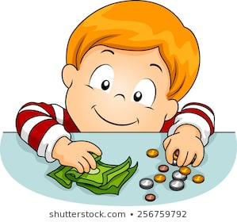
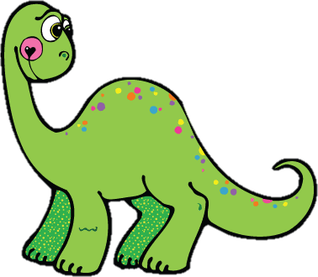


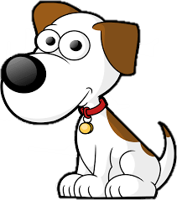

2. MIHA JE IMEL 10 EVROV. V TRGOVINI JE KUPIL DVE IGRAČI. PRODAJALKA MU JE
VRNILA 2 EVRA.
KATRI IGRAČI JE KUPIL MIHA?
5 EUR
6 EUR
3 EUR
8 EUR
(G) (A) (B) (J)

Slide 4
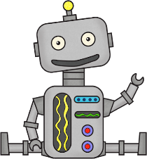
3. ZNOTRAJ KOLIKO KROGOV JE ROBOTEK?
(A) 2 (R) 8 (Z) 5 (D) 3 (V) 4

Slide 5
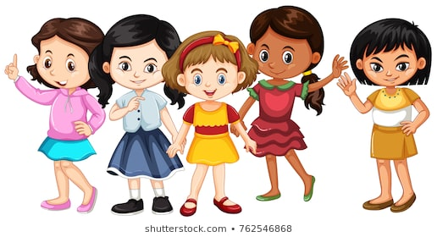
4. PRIJATELJICE ANA, TINA, EVA, LEA IN MAJA SO SE POSTAVILE V VRSTO (GLEJ SLIKO).
ANA TINA EVA LEA MAJA
ENA IZMED NJIH JE REKLA:“NA MOJI DESNI JE ENA MOJA PRIJATELJICA, DRUGE TRI SO NA MOJI LEVI .“ KATERA PRIJATELJICA JE TO POVEDALA?
(Ž) MAJA (C) EVA (R) TINA (A) LEA (I) ANA

Slide 6
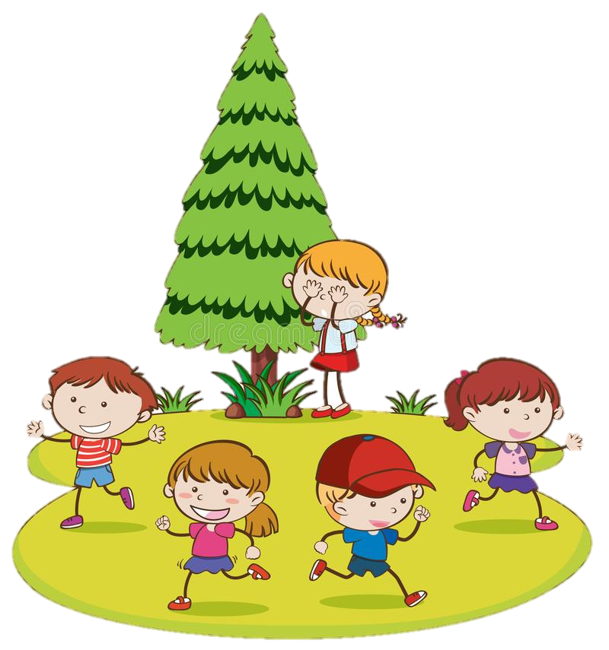
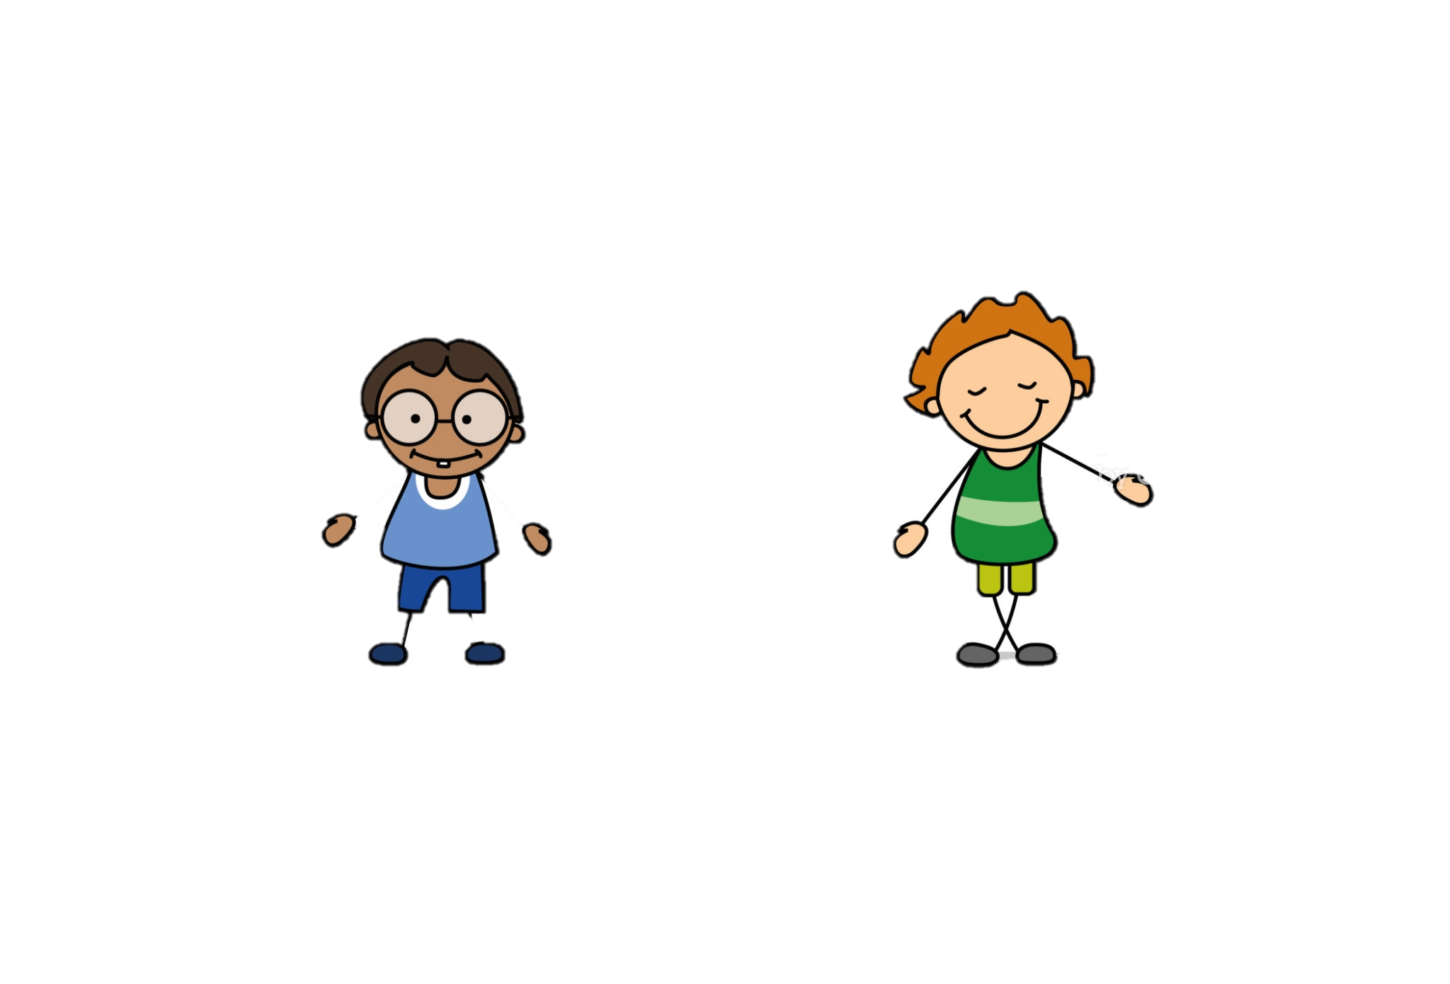
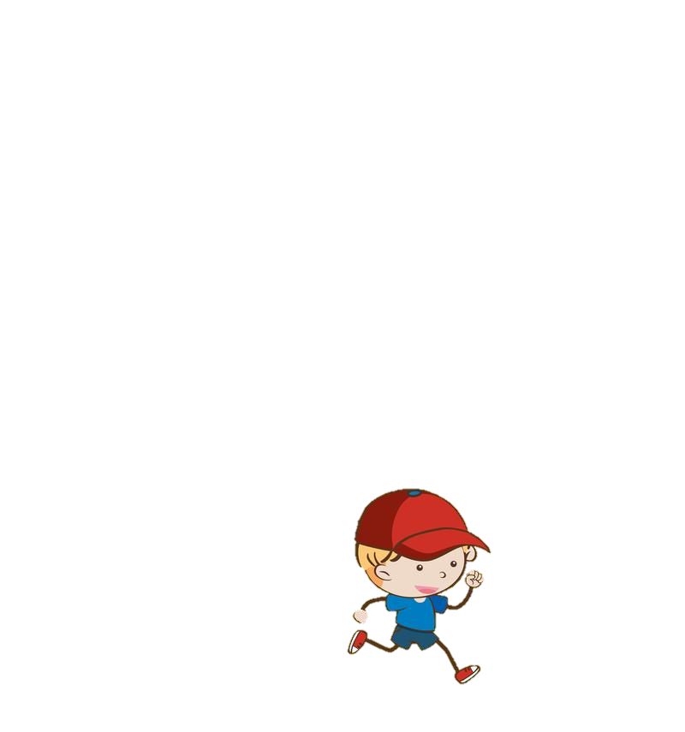
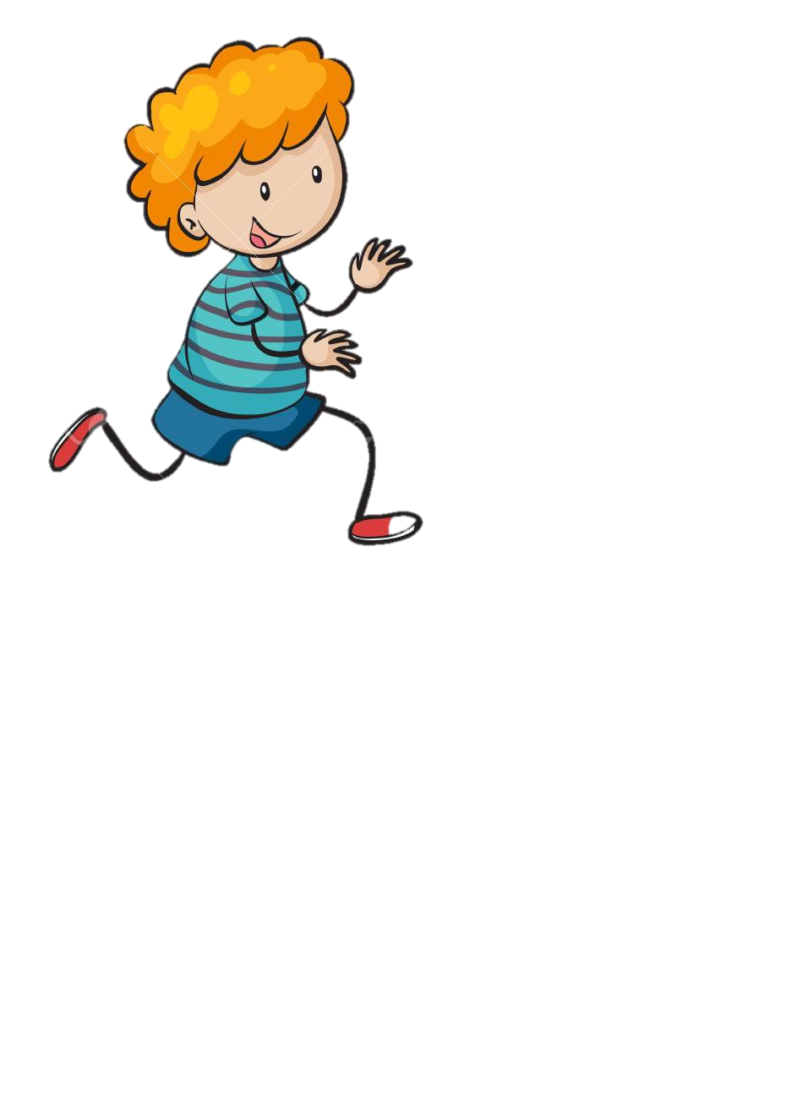
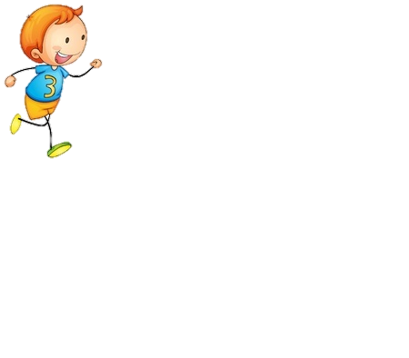
5. NA IGRIŠČU SE JE 9 OTROK IGRALO SKRIVALNICE. EDEN OD OTROK JE BIL ISKALEC.
OSTALI OTROCI SO SE SKRILI. ČEZ NEKAJ ČASA JE ISKALEC NAŠEL 7 OTROK.
KOLIKO OTROK JE BILO ŠE SKRITIH?
(I) 1 (Z) 2 (L) 5 (O) 4 (H) 0

Slide 7
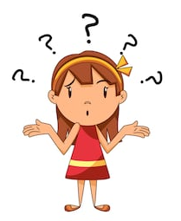

6. V ŠKATLI SO TRI MANJŠE ŠKATLE, V VSAKI MANJŠI ŠKATLI JE 1 ŠE MANJŠA ŠKATLA.
KOLIKO JE VSEH ŠKATEL SKUPAJ?
(Č) 5 (E) 10 (J) 6 (P) 8 (C) 7

Slide 8
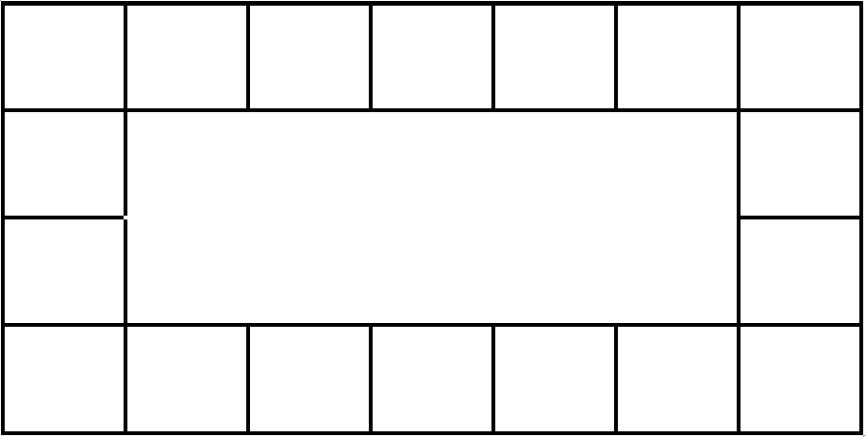



6. MOJCA JE NA PAPIRNAT TRAK, V PRAZNA KVADRATNA POLJA PO VRSTNEM REDU,
SLIKALA ZVEZDO, RIBO, JADRNICO. KO JE PORISALA VSA POLJA, JE ALJAŽ NEKAJ
NJENIH SLIK IZBRISAL (GLEJ SLIKO).
KOLIKO ZVEZD JE MOJCA NARISALA NA TRAK?
(P) 4 (A) 6 (R) 7 (Š) 8 (E) 5

Slide 9


ČESTITAM, PRIŠEL SI DO KONCA.
KATERO BESEDO SI DOBIL?

